Slide 1
Лекция 14 Тестирование с Mockito Создание клиента веб-службы
Saint Petersburg, 2016

Slide 2
Вопросы лекции
Что такое Mockito?
Создание клиента веб-службы

Slide 3
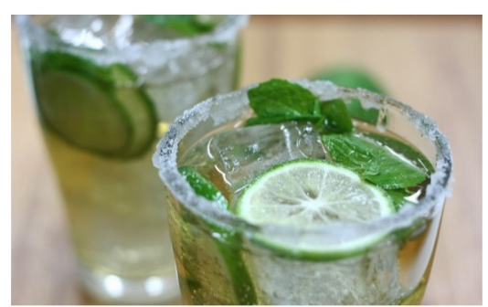
Mockito
Mockito — это библиотека создания заглушек для облегчения процессов тестирования отдельных модулей программы.
https://code.google.com/p/mockito/

Slide 4
org.mockito.Mockito
mock(Class mockToClass) – метод создания объекта-заглушки типа переданного класса или интерфейса.
verify(T mock) – метод проверки определенного поведения переданной заглушки.
when(T methodCall) – «запоминает» поведение, которое должно быть реализовано при вызове на объекте-заглушке указанного метода.
times(), never(), atLeastOnce(), atLeast(int number), atMost() позволяют произвести проверку количества вызовов методов с определенными параметрами.
doReturn(Obejct), doNothing(), doThrow(), doCallRealMethod() выполняют заданное поведение, когда (when()) этого требует указанный метод.

Slide 5
org.mockito.Matcher
any() – «любой» параметр метода.
eq() – возвращает эквивалентный значение параметра метода.
isNotNull() / isNull()– возвращает (не) null-аргумент.

Slide 6
Веб-сервисы
Web Service (веб-сервис) – это технология обеспечения обмена сообщениями между двумя компонентами в сети, путем предоставления друг-другу публичного контракта взаимодействия (обычно, WSDL). Общение с web service происходят посредством SOAP-сообщений по HTTP протоколу.
wsimport -d [путь_к_папке_исходных_кодов]
[адрес_веб_сервиса]?WSDL -Xnocompile

